Slide 1





Tan
微積分
8
積分技巧
© 2011 Cengage Learning. All Rights Reserved. May not be scanned, copied or duplicated, or posted to a publicly accessible website, in whole or in part.

Slide 2

8.5
使用積分表積分和積分技巧的摘要
使用積分表
積分表提供我們對複雜函數積分的便捷方法。
此概念是配對積分中的被積分函數與表中適當的積分之被積分函數（已知它的反導函數）。
有時候需要用代換或分部積分的公式，先重組所給予之積分，然後再使用積分表來求積分。
Tan/微積分-Ch8.5-p432

Slide 3
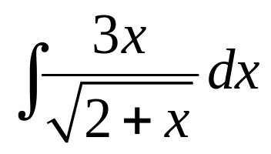
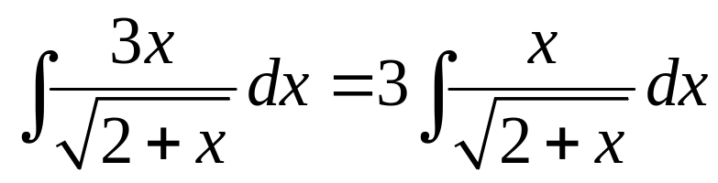
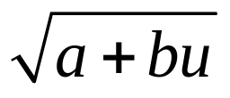
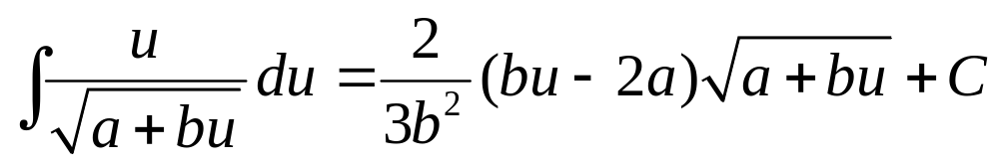
例題 1
使用積分表求 。
解：
首先將積分寫成
檢查積分表中被積分函數有 形式的，查到是公式28
是合適的選擇。
Tan/微積分-Ch8.5-p432

Slide 4
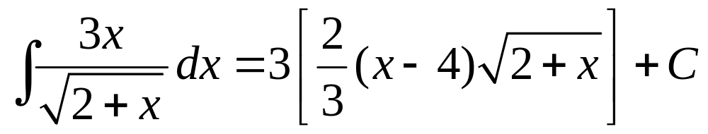
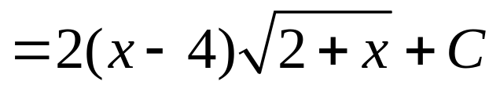
例題 1－解
取a = 2, b = 1 與u = x 可得
Tan/微積分-Ch8.5-p432

Slide 5
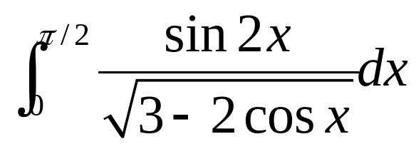
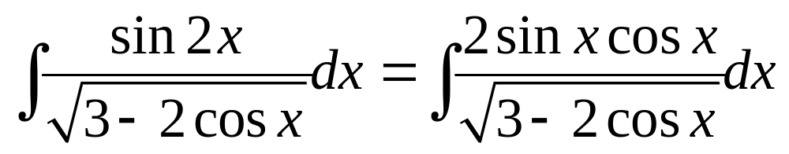
使用積分表計算定積分：例題 4
使用積分表計算 。
解：
先計算相對應的不定積分，它可以改寫成
然而積分表中找不到任何這些形式的積分，因此考慮先使用代換法。
Tan/微積分-Ch8.5-p433~434

Slide 6
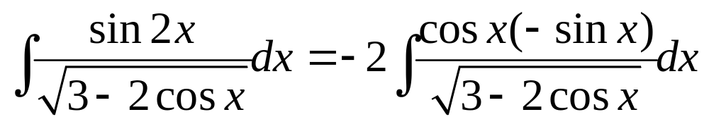
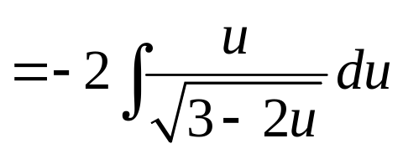
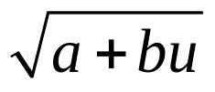
例題 4－解
令u = cos x，得到du = –sin x dx ，則
檢查積分表中被積分函數有 形式的，查到是公式28
取a = 3 與b = –2。
Tan/微積分-Ch8.5-p434

Slide 7
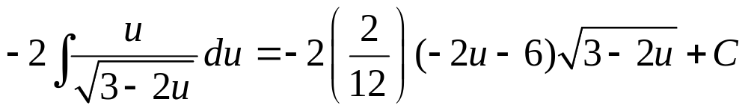
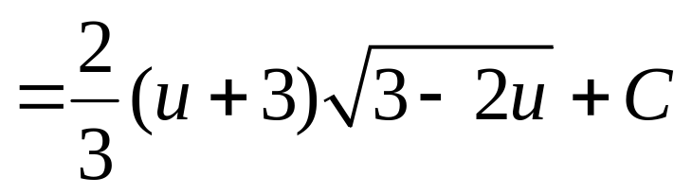
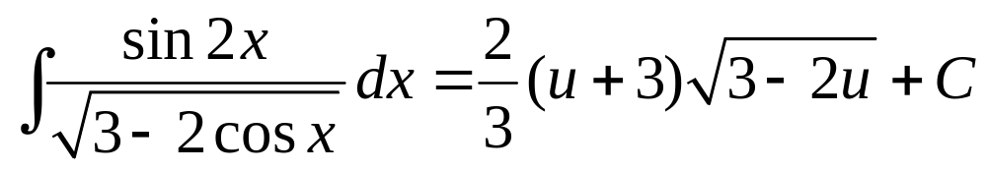
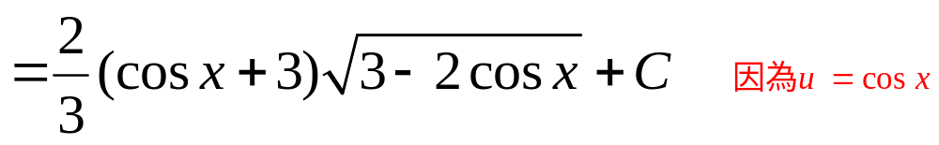
例題 4－解
可得
所以
Tan/微積分-Ch8.5-p434

Slide 8
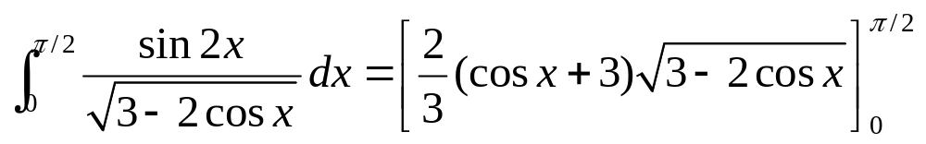
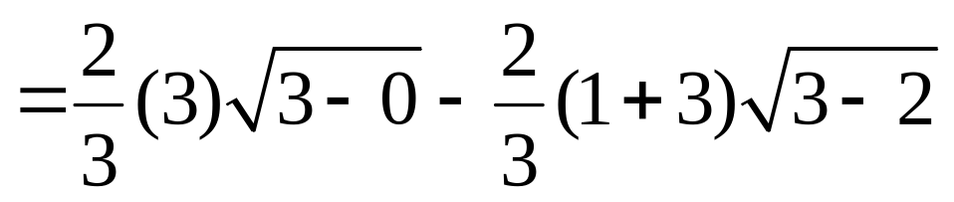
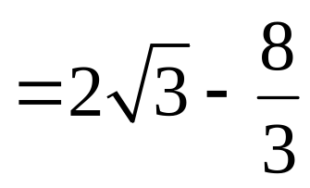
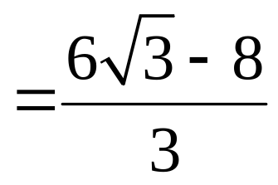
例題 4－解
故
Tan/微積分-Ch8.5-p434

Slide 9
積分技巧的摘要
第一個表提供本章與上一章所討論的基本積分公式之摘要。
基本積分公式
Tan/微積分-Ch8.5-p435

Slide 10
積分技巧的摘要
下個表列出第5 章（積分代換法）與本章的積分方法。
積分的方法
Tan/微積分-Ch8.5-p435

Slide 11
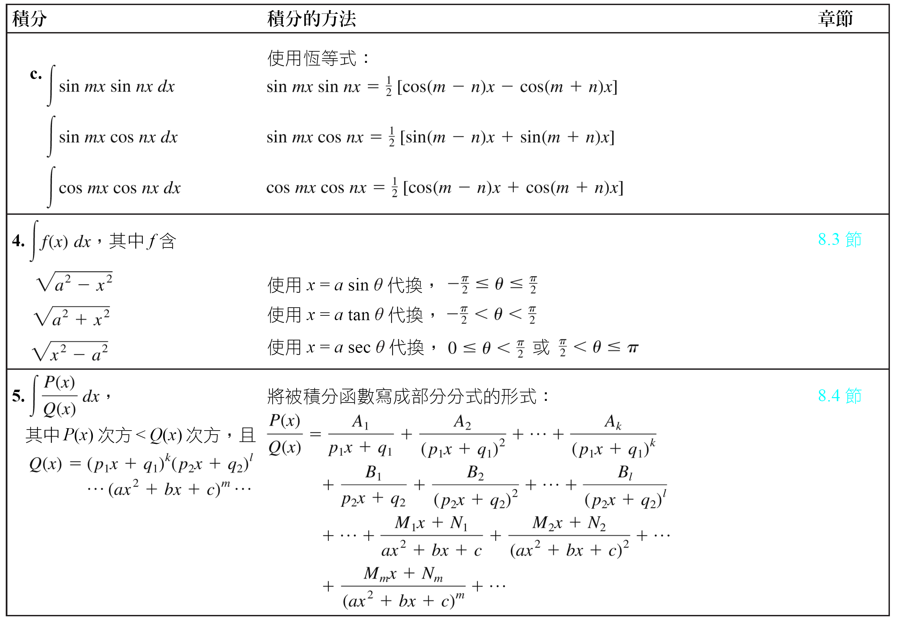
積分技巧的摘要
積分的方法（續）
Tan/微積分-Ch8.5-p436

Slide 12
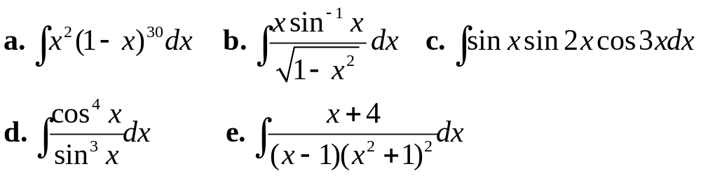
例題 6
標示積分時使用的積分公式，並解釋你為什麼做這樣的選擇。
Tan/微積分-Ch8.5-p436

Slide 13
例題 6(a) －解
用u = 1 – x代換，du = –dx 。
所以
∫ x²(1 – x)³⁰ dx = –∫ (1 – u)²u³⁰ du
= –∫ (1 – 2u + u²)u³⁰ du
= –∫ (u³⁰ – 2u³¹ + u³²) du
如此就容易積分。
Tan/微積分-Ch8.5-p436

Slide 14
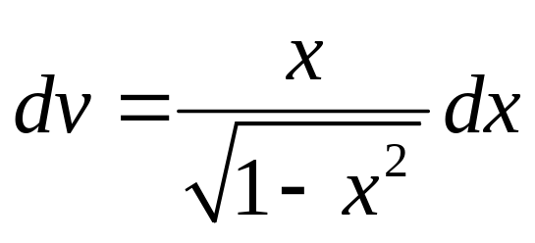
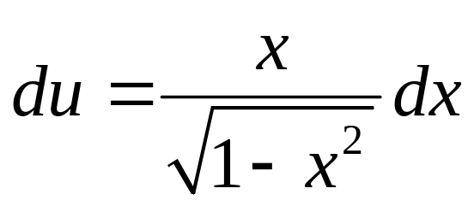
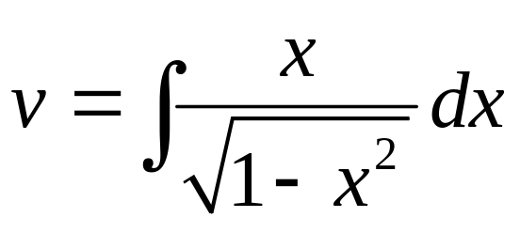
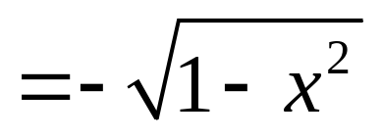
例題 6(b) －解
被積分函數有sin^{–1} x ，所以嘗試用分部積分，取
u = sin^{–1} x 與
則
與
Tan/微積分-Ch8.5-p436~437

Slide 15
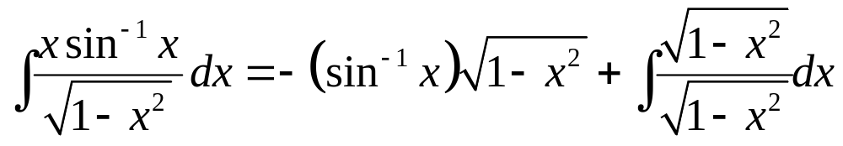
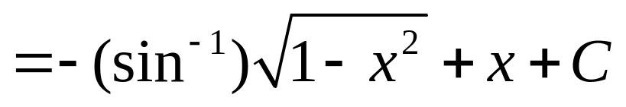
例題 6(b) －解
所以
Tan/微積分-Ch8.5-p437

Slide 16
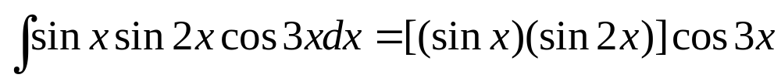
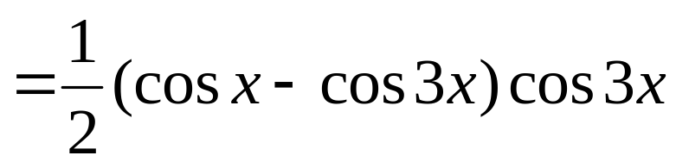
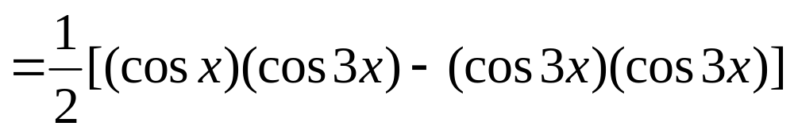
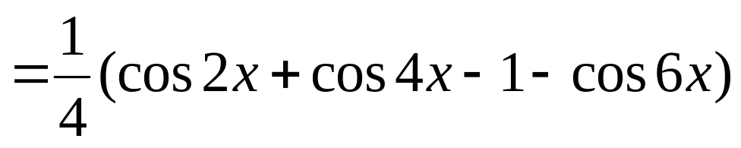
例題 6(c) －解
使用8.2 節的三角恆等式。
Tan/微積分-Ch8.5-p437

Slide 17
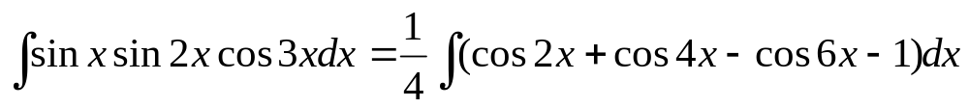
例題 6(c) －解
故
即可直接積分。
Tan/微積分-Ch8.5-p437

Slide 18
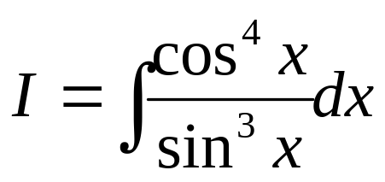
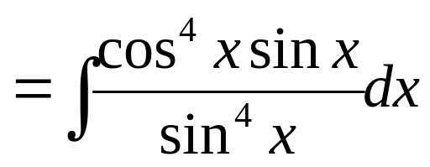
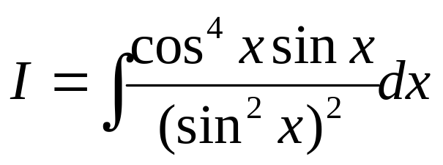
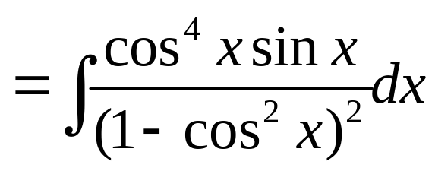
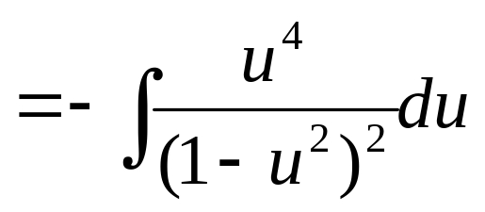
例題 6(d) －解
改寫積分為
令u = cos x，則du = –sin x dx ，所以
必須先使用長除法，然後再使用部分分式分解，即可計算該積分。
Tan/微積分-Ch8.5-p437

Slide 19
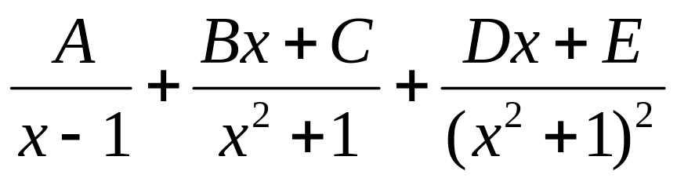
例題 6(e) －解
被積分函數是有理函數，且其分子的次方低於分母的。
所以使用部分分式的方法積分。
其分解後為
求出A, B, C, D 與E 後，即可積分。
Tan/微積分-Ch8.5-p437

